Slide 1
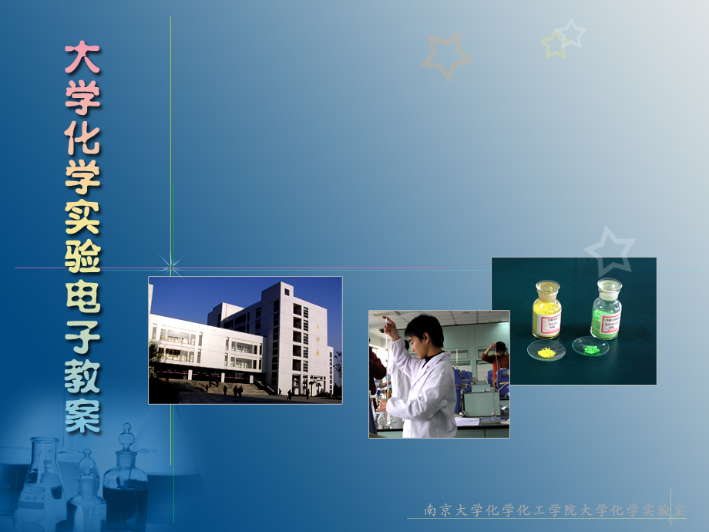
硫酸亚铁铵的制备

Slide 2
实验目的
学习制备硫酸亚铁铵复盐；
掌握水浴加热操作；熟练掌握减压过滤操作；
学习吸管、比色管的使用；
学习用目视比色法检验产品中的Fe³⁺杂质。

Slide 3
实验原理
Fe+H₂SO₄ = FeSO₄+H₂↑
FeSO₄+(NH₄)₂SO₄+6H₂O =
(NH₄)₂SO₄·FeSO₄·6H₂O

Slide 4
实验原理
讨论
1. 如何减少Fe³⁺杂质的含量？
  铁屑与稀H₂SO₄反应时，铁屑要过量；在反应基本完成时，还需保持一定的酸度，避免Fe²⁺的氧化和水解。

Slide 5
实验原理
2. 为什么能得到(NH₄)₂SO₄·FeSO₄·6H₂O晶体？
  复盐硫酸亚铁铵（又称摩尔盐）的溶解度比组成它的每个组分的溶解度都要小，因此从硫酸铵和硫酸亚铁的混合液中，很容易得到摩尔盐晶体。

Slide 6
实验原理
  (NH₄)₂SO₄，FeSO₄·7H₂O，(NH₄)₂SO₄·FeSO₄·
  6H₂O三种盐的溶解度表或溶解度曲线。
温度 | 273 | 283 | 293 | 303 | 313 | 323 | 333 | 343 | 353 | 363 | 373
七水硫酸亚铁 | 28.8 | 40.0 | 48.0 | 60.0 | 73.3 | － | 100.7 | － | 79.9 | 68.3 | 57.8
六水硫酸亚铁铵 | 12.5 | 17.2 | － | － | 33 | 40 | － | 52 | － | － | －
硫酸铵 | 70.6 | 73.0 | 75.4 | 78.0 | 81.0 | － | 88.0 | － | 95 | － | 103

Slide 7
实验步骤
1．硫酸亚铁的制备：1g铁屑+5mL3mol/LH₂SO₄，水浴加热（<353K），反应基本完成后趁热过滤 。
讨论
  反应为什么要在通风橱中进行？
  铁屑中有杂质As、P、S等，与稀硫酸反应后生成AsH₃、PH₃、H₂S，它们有毒。

Slide 8
实验步骤
  如何判断反应完成？
  氢气气泡很少，铁屑沉于瓶底。
  在反应过程中为什么要补加水？
  避免溶剂少，晶体析出。

Slide 9
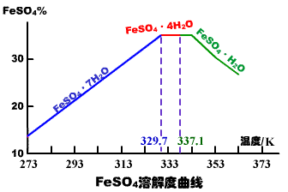
实验步骤
  为什么控制温度低于353K？
  一水、四水、七水硫酸亚铁的溶解度曲线
  避免FeSO₄·7H₂O失去结晶水，
  生成溶解度小的
  一水合物而析出
  晶体。 但也不宜
  过低， 否则反应
  速率太慢。

Slide 10
实验步骤
  为什么要趁热过滤？
  当温度降低，亚铁盐因溶解度降低而析出，过滤时与未反应的铁屑一起除去而损失。
注意事项
  反应在通风橱中、100ml锥形瓶内进行，不加玻棒，旋摇瓶使反应液混合均匀；

Slide 11
实验步骤
  锥形瓶外壁作记号，以便补充水；水浴温度低于353K；保存好温度计，不要打破；
  正确判断反应是否完成；
  过滤前剪好合适的滤纸，贴紧、塞紧布氏漏斗，趁热过滤。若滤液是黑色（何物？），重新过滤；若溶液为黄色（何物？），则倒回锥形瓶中，加几滴酸，在水浴上放置1～2min或稍长一些时间后过滤。滤液不放在煤气灯旁，以免氧化。

Slide 12
实验步骤
2. 硫酸亚铁铵的制备 混合(NH₄)₂SO₄和FeSO₄溶液，保持混合液的 pH=1～2，浓缩至晶膜出现，冷却，过滤，称量。
注意事项
  使用pH试纸的的注意事项：
    调节酸度时，先测pH值，再决定是否加酸。试纸显紫红色表示pH值已小于1；

Slide 13
实验步骤
    标准色阶板用后及时放回试剂柜上；
    取试纸的镊子，用后放回干净的称量纸上，不带回自己的桌面；
    试纸用后放入垃圾桶内。
  调节混合液的pH值后再开始加热浓缩；
  调节火焰不超过石棉网的石棉芯，水浴水沸后用小火保持沸腾，以免Fe²⁺氧化；

Slide 14
实验步骤
  随时注意蒸发液的颜色，若溶液变黄，加洗净、除去铁锈的铁钉，保持pH=1～2 ；
  室温高时，浓缩液室温冷却，以免氧化；
  称出比色用的样品后，多余的产品暂不倒入回收瓶中。

Slide 15
实验步骤
⒊ Fe³⁺的限量分析
(1) 不含氧的水的准备 纯水煮沸10～20min，冷却待用；
  注意事项
    每人准备100mL无氧水。加热蒸馏水至近沸保持10～20min，冷却待用。煮沸和冷却时都不要塞瓶塞，冷却时，可在瓶口套一只小烧杯。

Slide 16
实验步骤
（2）Fe³⁺标准溶液的配制 由预备室准备；
（3）限量分析 1g样品，加2mL3mol/LHCl，15mL不含氧的水，振荡，使样品溶解。加1mL25% KSCN，再加不含氧的水至刻度、摇匀，所呈红色不得深于标准。
  标准：用吸管分别吸取一定量的Fe³⁺标准液加入比色管，使Fe³⁺量为：1级：0.05mg；II级：0.10mg；III级：0.20mg。然后与样品同体积同样处理。

Slide 17
实验步骤
  讨论
    为什么要用不含氧的水配制比色液？
    避免Fe²⁺氧化。
    HCl、KSCN溶液用何种量器加？为什么？
    用量筒。因目视比色法的相对误差约为5～20%。

Slide 18
实验步骤
    为什么标准Fe³⁺溶液用吸管加？
    标准系列中Fe³⁺的量必须准确。
    为什么用相减法移取Fe³⁺标准液？
    吸管末端收缩部分的体积不准。
    比色管能否用洗涤剂洗？
    不能。应用洗液，以免试管刷划痕。

Slide 19
实验步骤
    比色管如何稀释至刻度线？怎样混合溶液？
    缓慢加蒸馏水至近刻度线，再用滴管滴加到弯月面的最低点与刻线相切。塞紧玻璃塞，食指顶住玻璃塞，拇指、中指拿住管口部分，上下倒转若干次使溶液混合均匀。

Slide 20
实验步骤
    如何比色？
    取下塞子，从比色管架下的镜面上观察，若样品与标准系列中某溶液的颜色深度相同，即两比色管中溶液的浓度相等；如介于相邻两个标准溶液之间，则样品液浓度也介于两者之间。

Slide 21
实验步骤
    与样品同体积同样处理的含意？
    按配制样品液的实验步骤进行，即两者的实验条件同。
  注意事项
    使用洗液的注意事项 ：
      a. 重铬酸钾致癌，只洗吸管、比色管、称量瓶、滴定管；
      b. 待洗的器皿尽量干燥，若洗液中带入水，析出橙红色的固体物质；

Slide 22
实验步骤
      c. 使用洗液须小心，它对衣服、皮肤、桌面有腐蚀性；
      d. 洗液能反复用，用过的洗液倒回瓶中；
    吸管使用的注意事项：
      a. 手的操作法：吸液时左手拿洗耳球、右手拿吸管，按管口用食指；调整液面时，左手拿烧杯、45º倾斜，吸管垂直、管尖靠杯壁，微松食指调整液面；移液时烧杯倾斜，吸管垂直、管尖靠壁，自然下流；

Slide 23
实验步骤
      b. 烧杯与吸管同时荡洗三次；
      c. 荡洗时用小烧杯盛液，学会计算荡洗液的用量；
      d. 使用1mL、2mL等有分度吸管时，注意一大格一小格各代表多少mL，使移取的Fe³⁺标准液的体积数准确。
    二位同学合用一套（5支）比色管，各套之间不能混用；

Slide 24
实验步骤
    标准系列由二人协作完成，但分工要明确，相互要信任，且各人都要操作。不允许1人准备一份标准比色液，另1人准备二份。样品的比色液，每人自配；
    样品完全溶解后再加后续试剂；
    比色结果待教师复看通过后才能洗比色管、吸管。务必把比色管、吸管、小锥形瓶，以及接触铁（II）、（III）盐的仪器洗干净。

Slide 25
基本操作
pH试纸的使用；
洗液的使用；
吸管的使用；
限量分析；
硫酸亚铁铵的制备。

Slide 26
教学安排
先准备无氧水；
反应期间准备过滤装置、配制(NH₄)₂SO₄溶液；
产品液冷却期间，洗涤比色管、吸管；

Slide 27
下次实验
氯化钠的提纯；
预习内容：
  离心机的使用、离心分离，查溶解度数据、离子的鉴定方法（附录十九），
  离子鉴定的记录格式（教材P7）

